Slide 1
Центр ППМС помощи УО

Slide 2
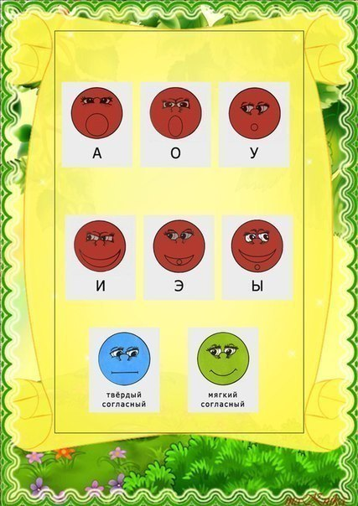

Slide 3
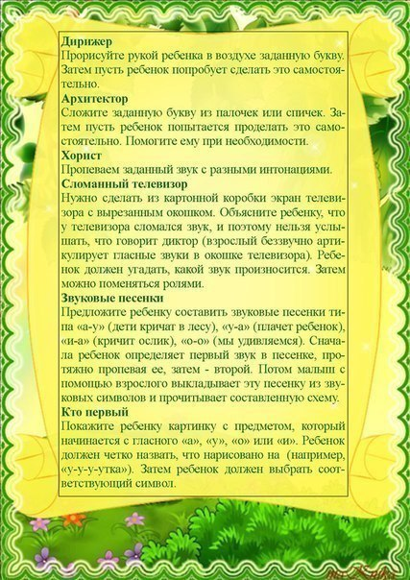

Slide 6
